Slide 1
TTS TechLunch

Slide 2
TTS - TechLunch
É uma iniciativa inspirada nos onde é promovido um encontro informal para discutir a respeito de um determinado assunto.
Encontro Mensal com tema definido pelo time de Tecnologia TTS.
Aberto a qualquer colaborador que queira apresentar algum tema.

Slide 3
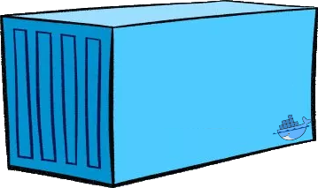
Agenda
Docker
Vantagens
Ferramentas
Exemplos
Citi

Slide 4
Conceito
Docker
Imagem
Container

Slide 5
VM x Docker
VM
Docker
App1
App2
App3
Container 1
Container 2
S.O. cliente
S.O. cliente
S.O. cliente
App1
App2
App3
VMM (Hypervision, VMWare)
Docker Engine
Host S.O.
Host S.O.

Slide 6
Vantagens
Imagens
Mais leve
Produtividade
Portabilidade
Modularidade

Slide 7
Vantagens - Imagens

Slide 8
Vantagens - Mais leve

Slide 9
Vantagens - Produtividade
Velocidade de disponibilização

Slide 10
Vantagens - Portabilidade
Evita incompatibilidade

Slide 11
Vantagens - Modularidade
Microserviços

Slide 12
Desvantagens
Camada a mais
Não tem S.O.

Slide 13
Ferramentas
Docker Compose
Kubernetes & Docker Swarm
Openshift
Docker Hub
Kitematic

Slide 15
Docker Compose

Slide 16
Kubernetes & Docker Swarm

Slide 17
Openshift

Slide 18
Docker Hub

Slide 19
Docker Hub

Slide 20
Kitematic

Slide 21
Exemplos

Slide 22
No Citi
Citi PAAS
APPLICATIONS ARE PACKAGED INTO CONTAINERS BY APPDEV AND DEPLOYED INTO THE PLATFORM (DOCKER)
Containers enable portability across platforms, reducing vendor lock-in and allowing bursting to public cloud
PLATFORM-AS-A-SERVICE (PAAS) SIMPLIFIES APPLICATION PROVISIONING AND MANAGEMENT (OPENSHIFT) 2
PaaS provides a set of supporting services (e.g. load balancers, network virtualization) and integrates with CI/CD pipeline
CONTAINER ORCHESTRATION AUTOMATES APPLICATION PLACEMENT, MANAGEMENT AND SCALING (KUBERNETES)
Container Orchestration layer manages application containers based on software-defined policies
Makes significant strides in resource sharing leading to greater utilization / lower costs

Slide 23
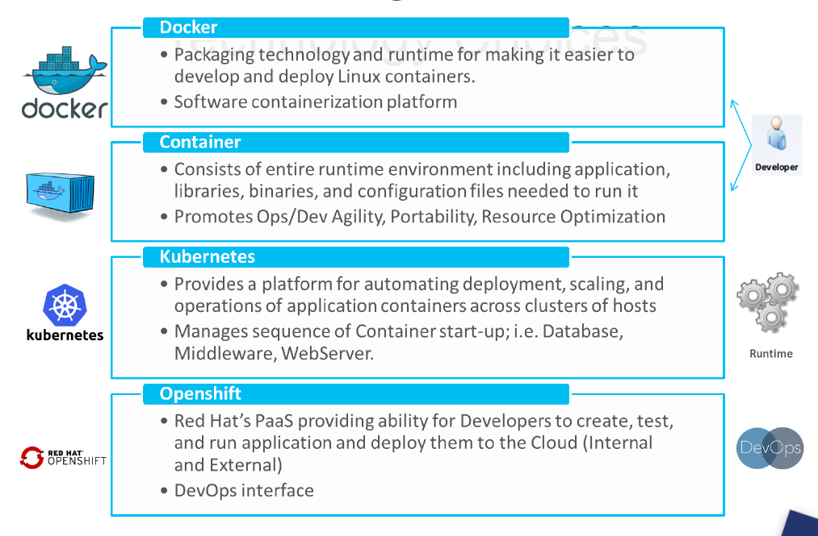
No Citi

Slide 24
Q&A

